Slide 1
مُراجَعة
صفحة 10+11

Slide 2
الخبر
اسمٌ مرفوعٌ نخبرُ به عن المبتدأ، وبه تتمُّ الجملةِ.
المبتدأ
اسمٌ مرفوعٌ يقعُ في أوّل الجملة،
ونريدُ أن نخبرَ عنهُ.

Slide 3
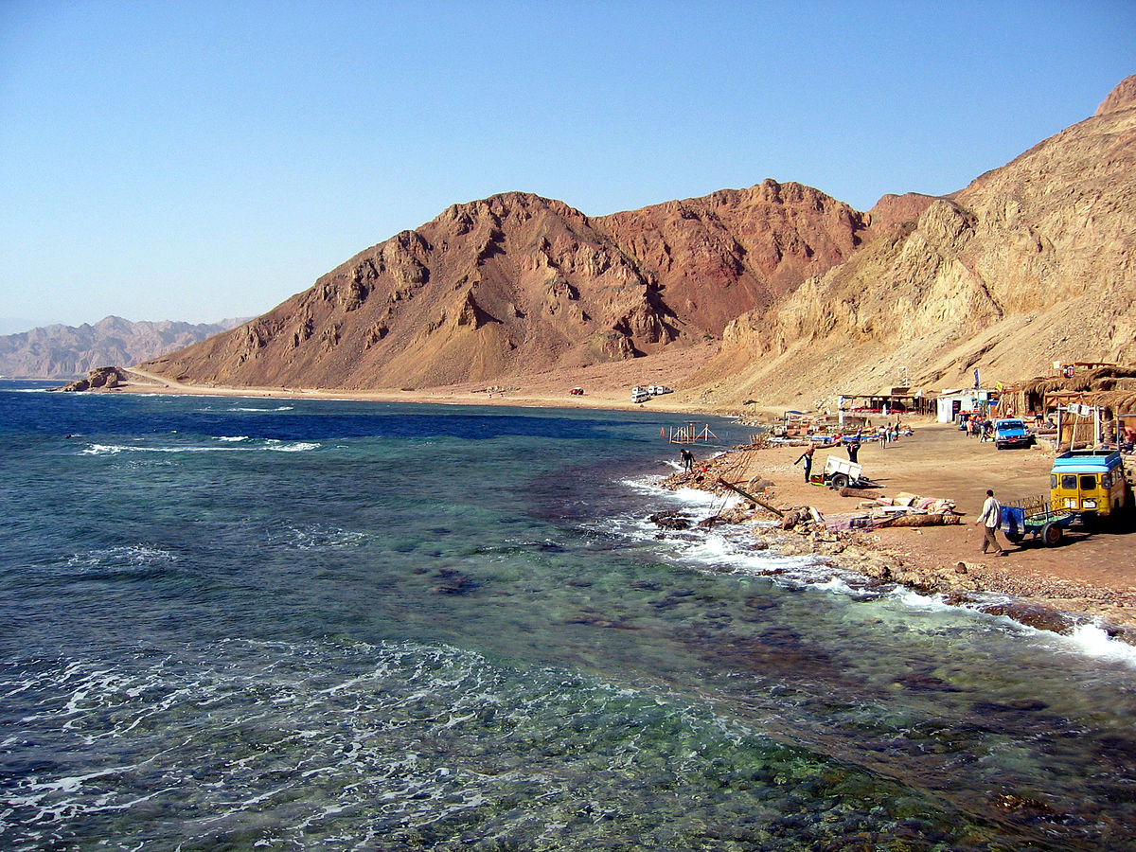
حدّد المبتدأ والخبر:
العقبةُ ثغرُ الأردنّ الباسمِ .
التّدخينُ ضارٌّ بالصِّحّةِ .
المشتري أكبرُ الكواكبِ في المجموعةِ الشّمسيّةِ.
القدسُ عاصمةُ فلسطين.
المكتبةُ بيتُ المعرفةِ.

Slide 4
عيّن المبتدأ والخبر في الجُملِ الآتيةِ:
الطّفلُ نائمٌ.
البحرُ هائجٌ.
المطرُ غزيرٌ.
أعربْ إعرابًا تامًّا
السّماءُ ملبّدةٌ بالغيومِ.
ــــــــــــــــــــــــــــــــــــــــــــــــــــــــــــــــــــــــــــــــــــــــــــــــــــــــــــــــــــــــــــــــــــــــــــــــ
ــــــــــــــــــــــــــــــــــــــــــــــــــــــــــــــــــــــــــــــــــــــــــــــــــــــــــــــــــــــــــــــــــــــــــــــــ
ــــــــــــــــــــــــــــــــــــــــــــــــــــــــــــــــــــــــــــــــــــــــــــــــــــــــــــــــــــــــــــــــــــــــــــــــــــــــــــــــــــــــــــــــــــــــــــــــــــــــــــــــــــــــــــــــــــــــــــــــــــــــــــــــــــــــــــــــــــــــــــــــ

Slide 5
الجُملة الفعليّة
هيَ الّتي تبدأُ بفعلٍ، مثل: أكلَ، يلعبُ، ادرسْ.
تتكوّنُ الجملةُ الفعليّةُ من:
الفعلِ والفاعلِ أو من الفعلِ والفاعلِ والمفعولِ بهِ.

Slide 6
الْفِعْلُ والْفاعِلُ والْمَفْعولُ بِهِ
* تَفَوَّقَ الطّالبُ في الاختبارِ.
* رسمتْ .هندُ لَوْحَةً جَميلةً.
* يبني الطّائرُ العشَّ على الأشجارِ العاليةِ.
* يُقلّمُ البستانيّ الأشجارَ.

Slide 7
أعربْ إعرابًا تامًّا:
يقطعُ النّجّارُ الخشبَ بالمنشارِ.
ــــــــــــــــــــــــــــــــــــــــــــــــــــــــــــــــــــــــــــــــــــــــــــــــــــــــــــــــــــــــــــــــــــــــــــــــــــــــــــــــــــــــــــــــــ
ــــــــــــــــــــــــــــــــــــــــــــــــــــــــــــــــــــــــــــــــــــــــــــــــــــــــــــــــــــــــــــــــــــــــــــــــــــــــــــــــــــــــــــــــــ
ــــــــــــــــــــــــــــــــــــــــــــــــــــــــــــــــــــــــــــــــــــــــــــــــــــــــــــــــــــــــــــــــــــــــــــــــــــــــــــــــــــــــــــــــــ
ــــــــــــــــــــــــــــــــــــــــــــــــــــــــــــــــــــــــــــــــــــــــــــــــــــــــــــــــــــــــــــــــــــــــــــــــــــــــــــــــــــــــــــــــــ
ــــــــــــــــــــــــــــــــــــــــــــــــــــــــــــــــــــــــــــــــــــــــــــــــــــــــــــــــــــــــــــــــــــــــــــــــــــــــــــــــــــــــــــــــــ

Slide 8
ضمائرُ الرّفعِ المُنفصلةِ
للمتكلّمِ
أَنا
نَحْنُ
للمخاطبِ
أَنتَ أَنتِ
أَنتما أَنتمْ أَنتنَّ
للغائبِ
هُوَ هِيَ
هُما هُمْ
هُنّ

